Slide 1
UNIDAD 5
Conformación Metálica

Slide 2
Conformado Plástico Metálico
Proceso ejecutado en Láminas Planas para la Producción de Piezas sin Arranque de Viruta.
Las operaciones más comunes son:

Slide 3
Engrafado
Doblado
Perfilado
Corte
Arrollado
Bordoneado
Embutido

Slide 4
Las operaciones se realizan generalmente en Frío con espesores (0,2 mm – 6 mm).
Carrocerías.
Muebles.
Gabinetes.

Slide 5
Características
Alta Resistencia
Buena Precisión Dimensional
Buen Acabado Superficial
Bajo Costo Relativo

Slide 6
Forma
Dimensión
Material

Slide 7
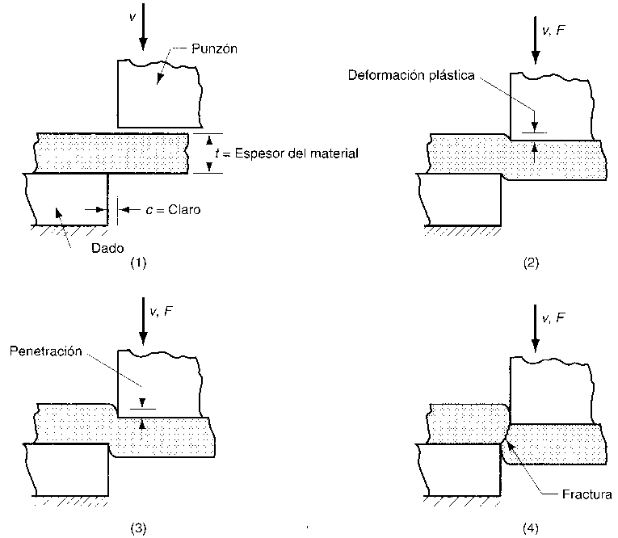
Corte por Cizallado
Deformación Plástica
V
F
Fs
Fs
Punzón
Lámina
Espesor
Dado
Claro
1- Punzón en Contacto con la Lámina
2- Punzón Oprime la Lámina
Fs
F
Fs
F
Penetración
Fractura
3- Punzón Penetra la Lámina
4- Fractura y Separación de la Lámina

Slide 8
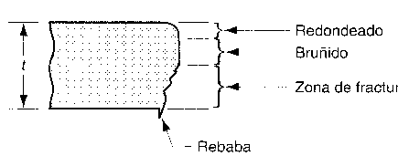
Redondeado
Bruñido
Espesor
Lámina
Fractura
Rebaba

Slide 9
Estampa de Corte
Punzonado
F
Punzón
F
Bloque Guía (Define el Pasillo para el deslizamiento de la Lámina)
Punzón
Matriz
Matriz
Matriz
Matriz
1- Punzón Presiona la Lámina
2- Separación de la Parte Deseada
Perforado

Slide 10
Desgaste de la Estampa
La pérdida de Material para rehabilitar una Estampa puede llegar a 1mm en Punzones pequeños dentro de una Cota de 6 a 8 mm.
Una Estampa afilada elimina en promedio 0,15 mm y si su Cota total es de 6 mm se tendrá n Rectificados.

Slide 11
Rectificado en la Estampa de Corte
Punzón
Matriz
Matriz
Cota de Rectificado

Slide 12
n = 6 mm / 0,15 mm = 40 Rectificados
Para un Balancín con 25.000 Cortes
N = 25.000 Cortes/Rectificado x 40 Rectificados
N = 1.000.000 de Cortes

Slide 13
Juego Punzón Matriz
La distancia Punzón Matriz dependerá del Espesor y el Material de la Lámina.
Los Juegos varían del 4 al 10% el Espesor.

Slide 14
Juego Pequeño (Gran Fuerza de Corte).
Juego Grande (Rebaba Excesiva).

Slide 15
c = a x e
c = Juego (mm)
a = Tolerancia
e = Espesor del Material (mm)
Grupo Metálico
a
Aleaciones de Aluminio
0,045
Latón – Acero Laminado en Frío
0,060
Acero Dureza Media – Acero Inoxidable
0,075
Para que las Partes caigan a través de la Matriz, la Abertura debe tener un Juego Angular entre 0,25° y 1,5° por lado.

Slide 16
Determinar el Juego de una Estampa para una Operación de Punzonado en Balancín sobre un Material de Latón que tiene un Espesor de 4 mm.
c = a x e
c = 0,06 x 4 mm
c = 0,24 mm

Slide 17
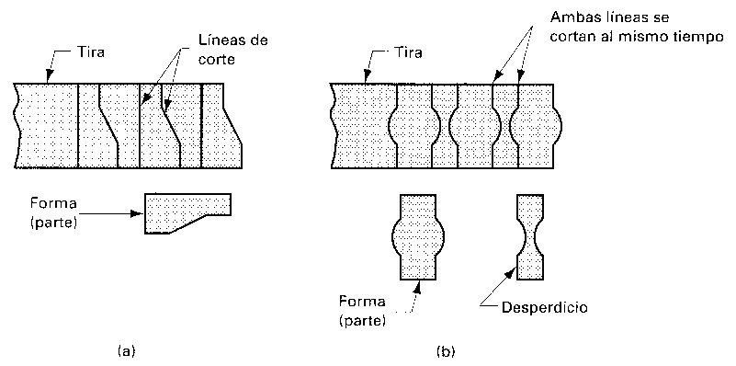
Denominación en Cortes
Corte
Tira
Corte
Tira
Pieza
Desperdicio
Pieza
Corte en Trozos
Corte Partido

Slide 18
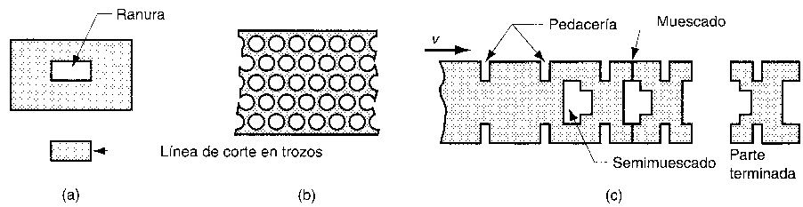
Ranura
Perforado Múltiple
Corte Ranurado
Recorte: Corte para adecuar el Tamaño
Corte Rasurado:Juego Pequeño (bordes lisos y rectos)

Slide 19
Cálculo de Baricentro
Segmento L
Longitud L
Baricentro L/2
L/2
L/2
L

Slide 20
Cálculo de Baricentro
Arco de circunferencia L con ángulo α
Longitud L = R x 2α(Rad)
Baricentro Zg = R x senα / α(Rad)
L
α
Zg

Slide 21
Cuarto de Circunferencia Zg = 0,9 R
Media Circunferencia Zg = 0,636 R
Circunferencia Zg = 0
En General la Fuerza de corte será:
F = e x L x σ

Slide 22
Nº
L
F
x
y
F.x
F.y
1
2
n
FT = ∑ (F1 + F2 + Fn)
dx = ∑ (F.x) / FT
dy = ∑ (F.y) / FT

Slide 23
Doblado
Es la Deformación de la Lámina alrededor de un Plano Neutral, donde el Material de un lado se Comprime y del otro se Estira.
El Plano Neutral toma referencia para el Cálculo del Desarrollo, la Línea Media del Espesor.

Slide 24
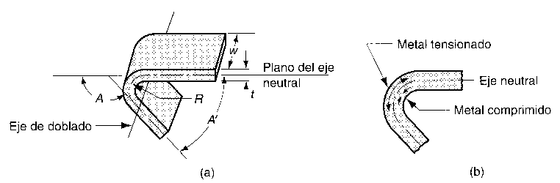
Lámina Tensionada
Plano Neutral
Línea Media
A
R
Lámina Comprimida
Eje de Doblado
B
Doblado de la Lámina
Tensión y Compresión

Slide 25
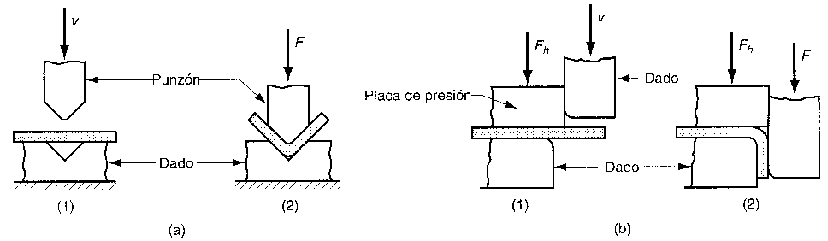
V
V
F
F
Placa de Presión
Punzón
Dado
Dado
Dado
Dado
Dado
Dado
Doblado en V
Doblado de Bordes

Slide 26
Doblado Canaleta U con Bordes
1
2
3
4
1
2
3
4

Slide 27
Doblado Tubo
1
1
2
2
4
3
5
3
6
4
5
6

Slide 28
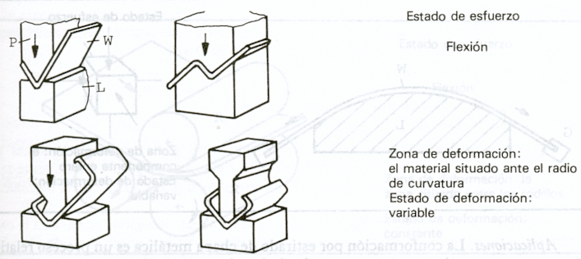
Doblado con Plegadoras
Punzón
Lámina
Dado

Slide 29
Cilindrado
Maquinaria que efectúa el Proceso de Doblado de Placas hasta 300 mm o mayor.
Un Rodillo Superior Desplazable y dos Inferiores sin Desplazamiento.
Dos Rodillos Inferiores Desplazables y uno Superior sin Desplazamiento.

Slide 30
Dos Rodillos Inferiores Desplazables y uno Superior sin Desplazamiento
SD
Placa
D
D

Slide 31
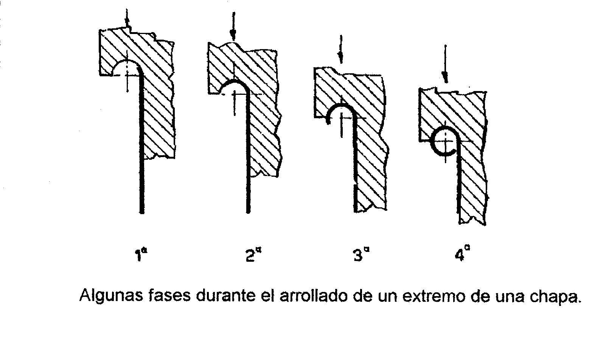
Arrollamiento Rectilíneo
Proceso que consiste en arrollar en forma ojal el extremo de una Lámina.

Slide 32
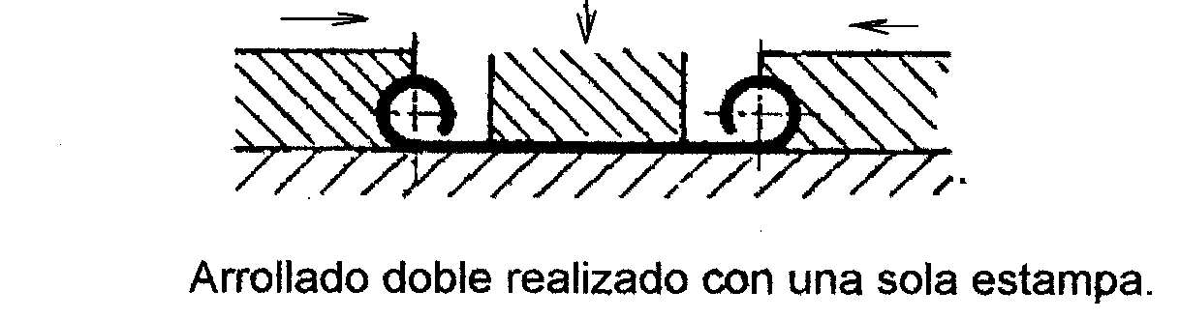
Arrollamiento Doble en una Estampa

Slide 33
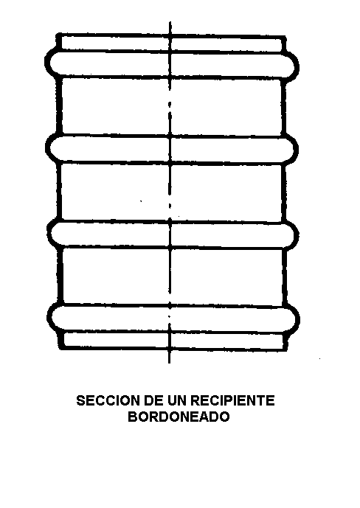
Bordoneado
Crea gargantas circulares en forma de nervio para reforzar los Recipientes sin aumentar el peso.
Recipiente Bordoneado

Slide 34
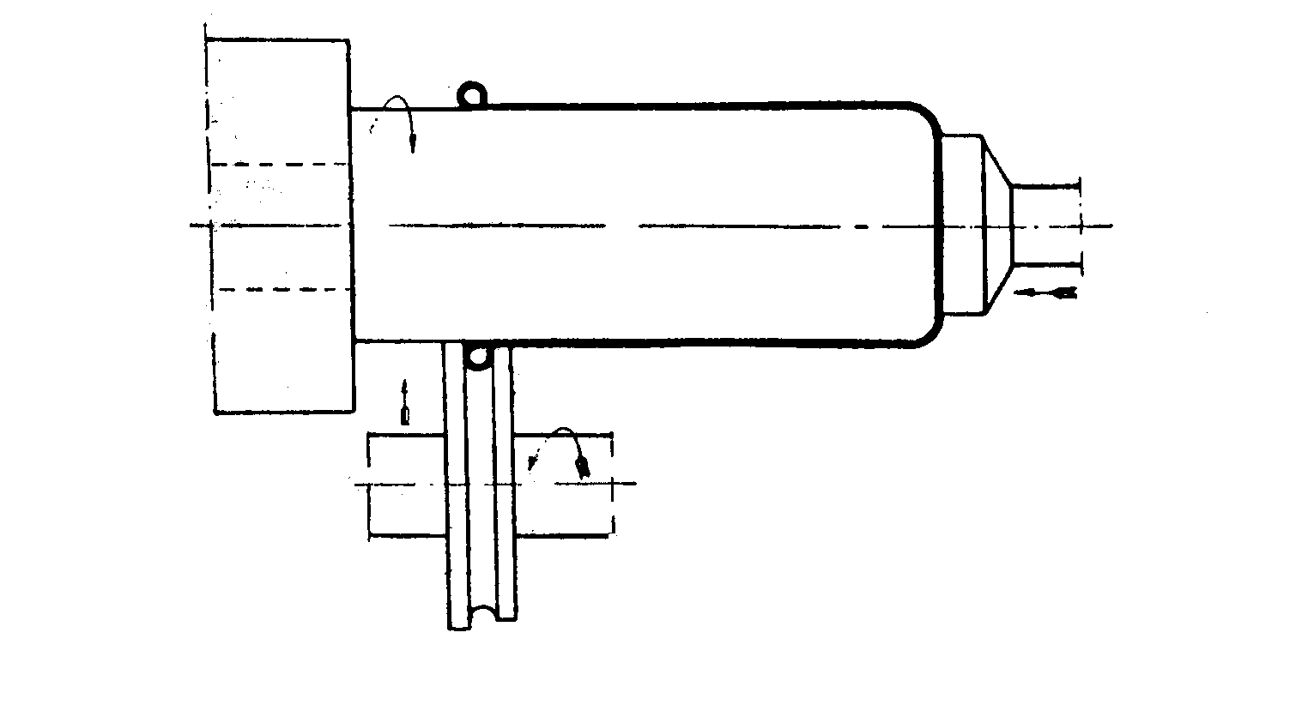
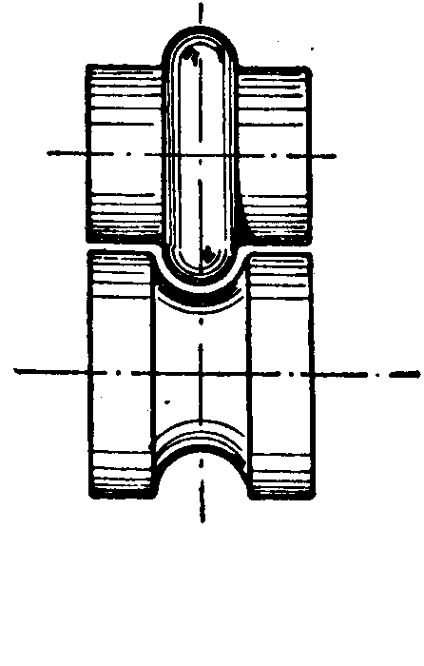
Máquina para Bordonear
Cilindros para Bordonear

Slide 35
Perfilado
Transformación gradual y sucesiva de una Tira Metálica en un Perfil.
Molduras.
Guías para Cristales.
Carpintería Metálica.

Slide 36
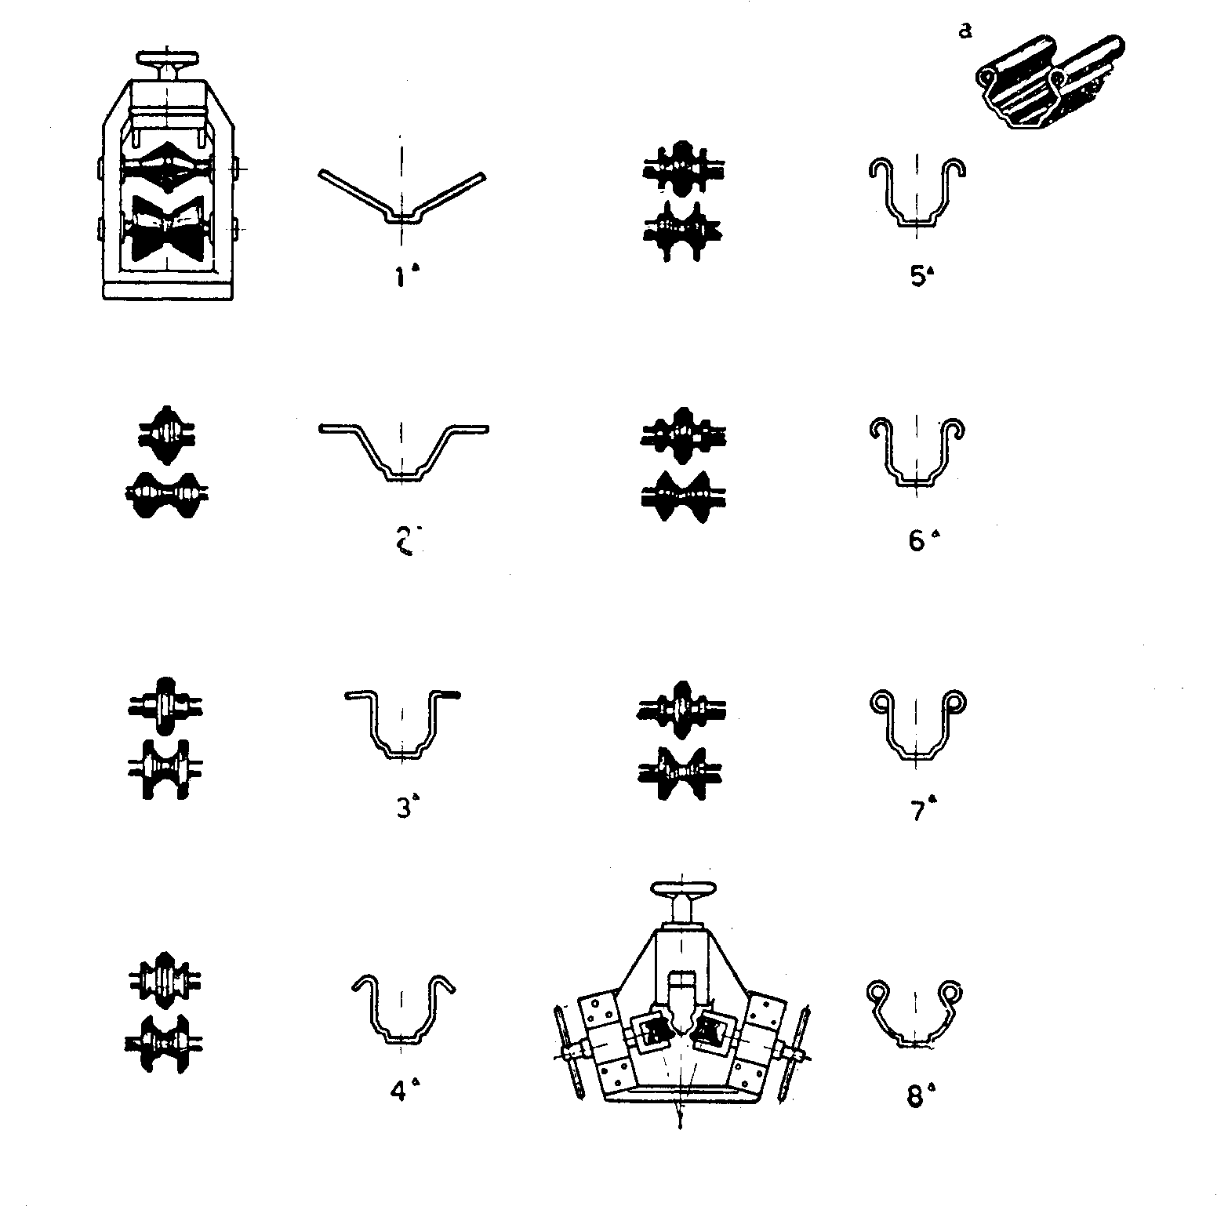
Perfil
Paso 1
Paso 5
Paso 2
Paso 6
Paso 3
Paso 7
Paso 4
Paso 8

Slide 37

Engrafado de Recipientes
Permite unir dos Partes Metálicas mediante una doble acción de doblado de borde, para obtener una unión hermética.
Tapa
Recipiente

Slide 38
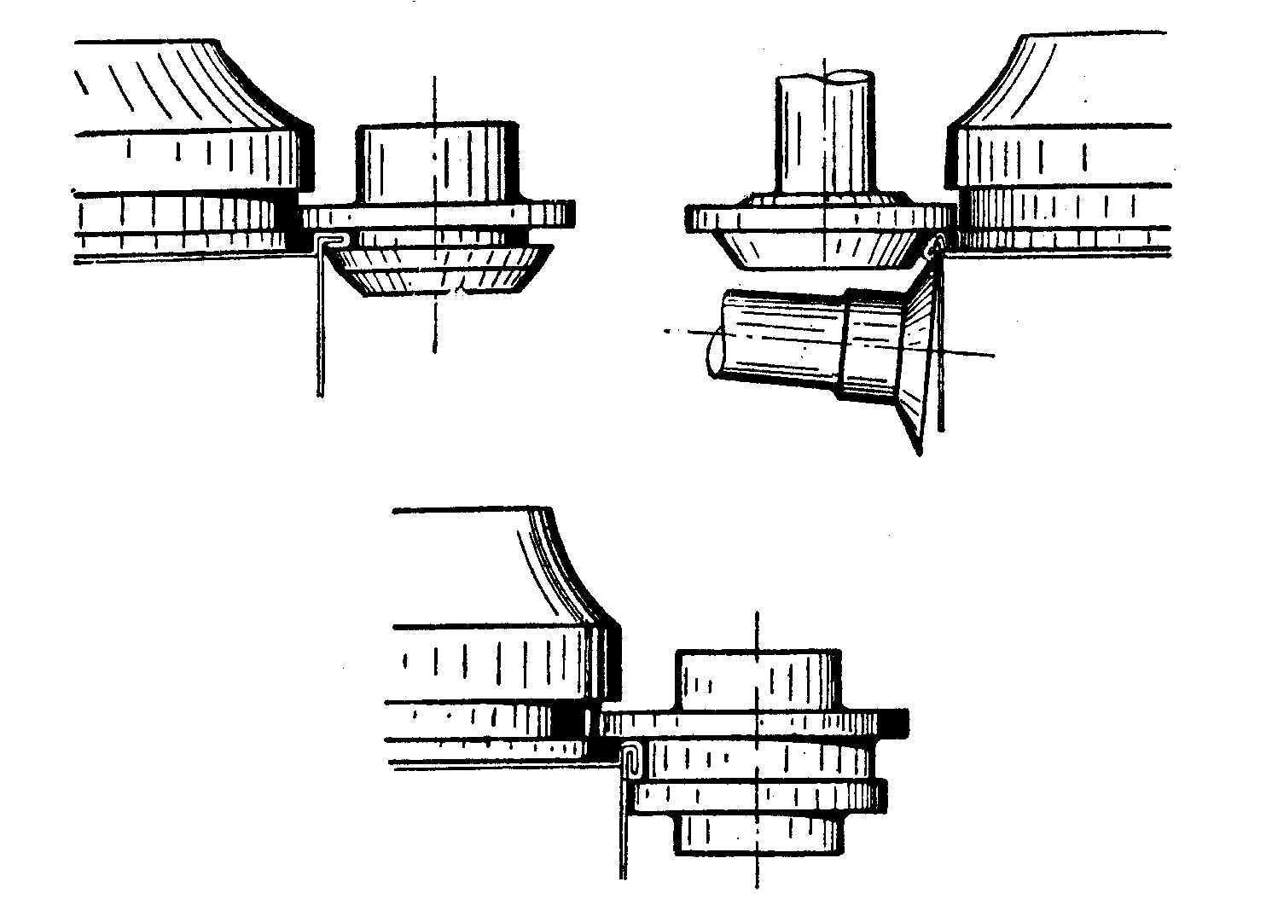
1- Se adhiere la Tapa al Recipiente
2- Se unen ambos bordes
3- Se aplastan los bordes unidos hacia la pared del Recipiente

Slide 39
Repujado
El Repujado es una Operación realizada en el Torno doblando y Modelando el Material.
Rotación del Plato.
Habilidad del Operario.
Forma de las Herramientas.
Forma Final del Producto.
Ductilidad del Material.

Slide 40
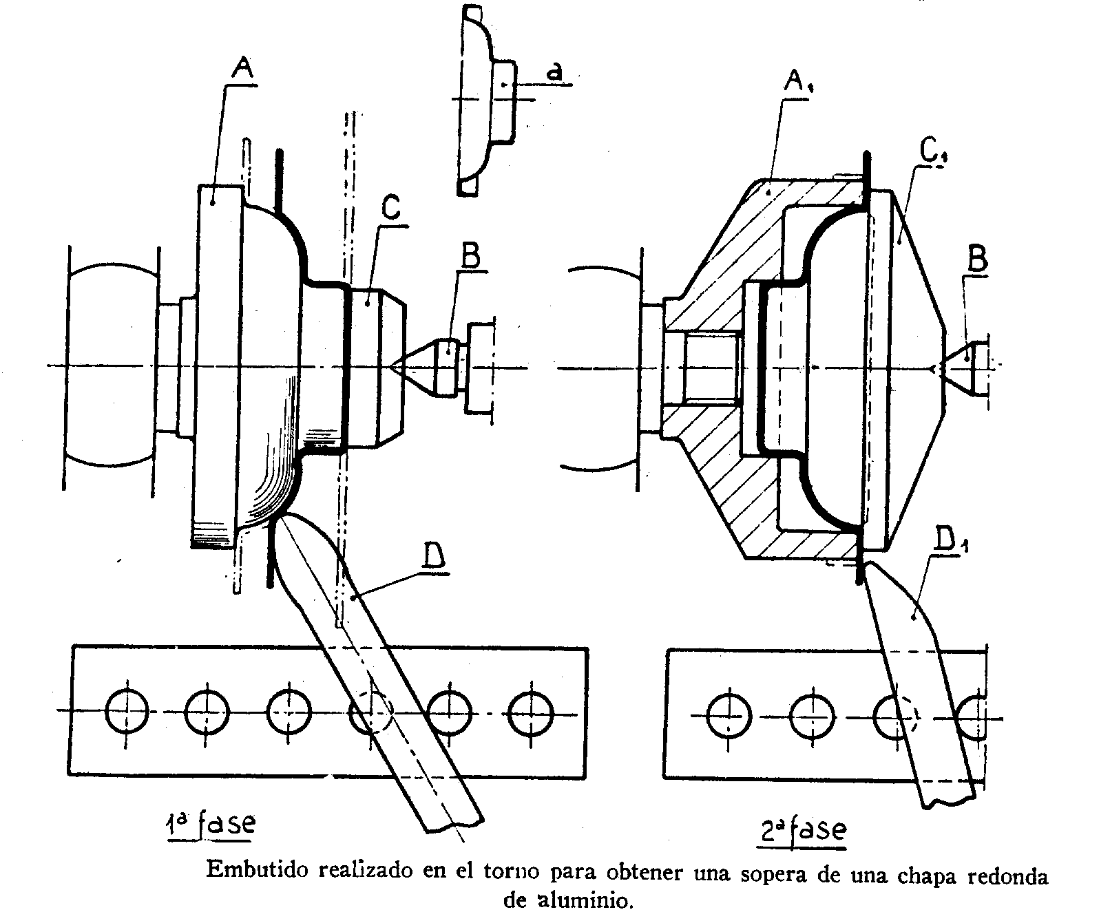
Disco
Estampa
Complemento Estampa
Complemento Estampa
Herramental
Herramental
Utilaje
1º Fase
Utilaje
2º Fase

Slide 41
Embutido
Es una Operación de formado de Lámina Metálica que se utiliza para fabricar Piezas de forma Acopada.
Material (Ductilidad - Tratamiento Térmico).
Lubricación (Fibras del Material - Vida útil Punzón Matriz).
Desarrollo (Cálculo para Piezas Regulares - Pruebas Sucesivas para Piezas Irregulares).

Slide 42
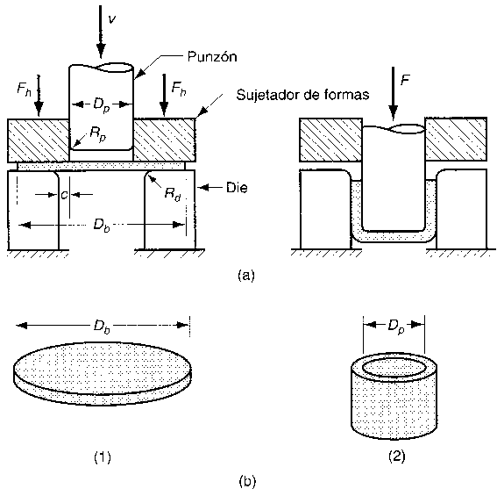
Punzón
V
Fs
Fs
F
Sujetador
Disco
c
Ф Matriz
Disco
Pieza Acopada

Slide 43
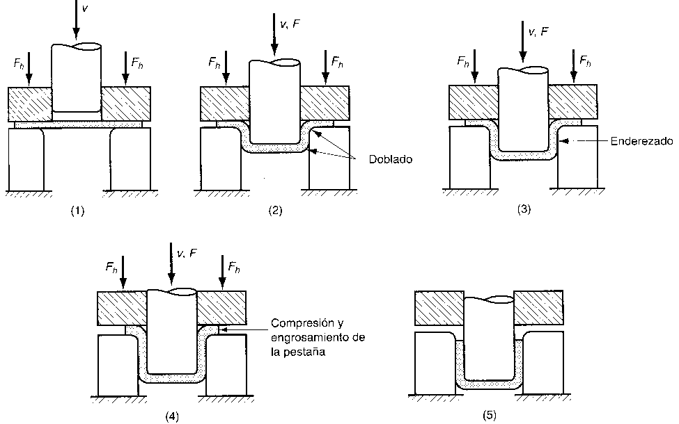
V
F
F
Fs
Fs
Fs
Fs
Fs
Fs
1- Contacto
2- Doblado
3- Enderezado
Fs
F
Fs
4- Fricción y Compresión
5- Pieza

Slide 44
Presión Específica del Prensa Chapas
Fe (10 a 20 kg/cm²)
Al ( 8 a 10 kg/cm²)
Cálculo en Cuerpos Cilíndricos
Ps = π / 4 (D² - d²) x p
Ps = Presión del Sujetador (kg).
D = Diámetro del Disco (cm).
d = Diámetro Interior de la Matriz (cm).
p = Presión Específica (kg/cm²)

Slide 45
Relación de Embutido
Operaciones
Piezas Chicas
Piezas Grandes
1
h = 1/2d
h = 1/3d
2
h = d
h = 2/3d
3
h = 3/2d
h = d
4
h = 2d
h = 4/3d

